Slide 1


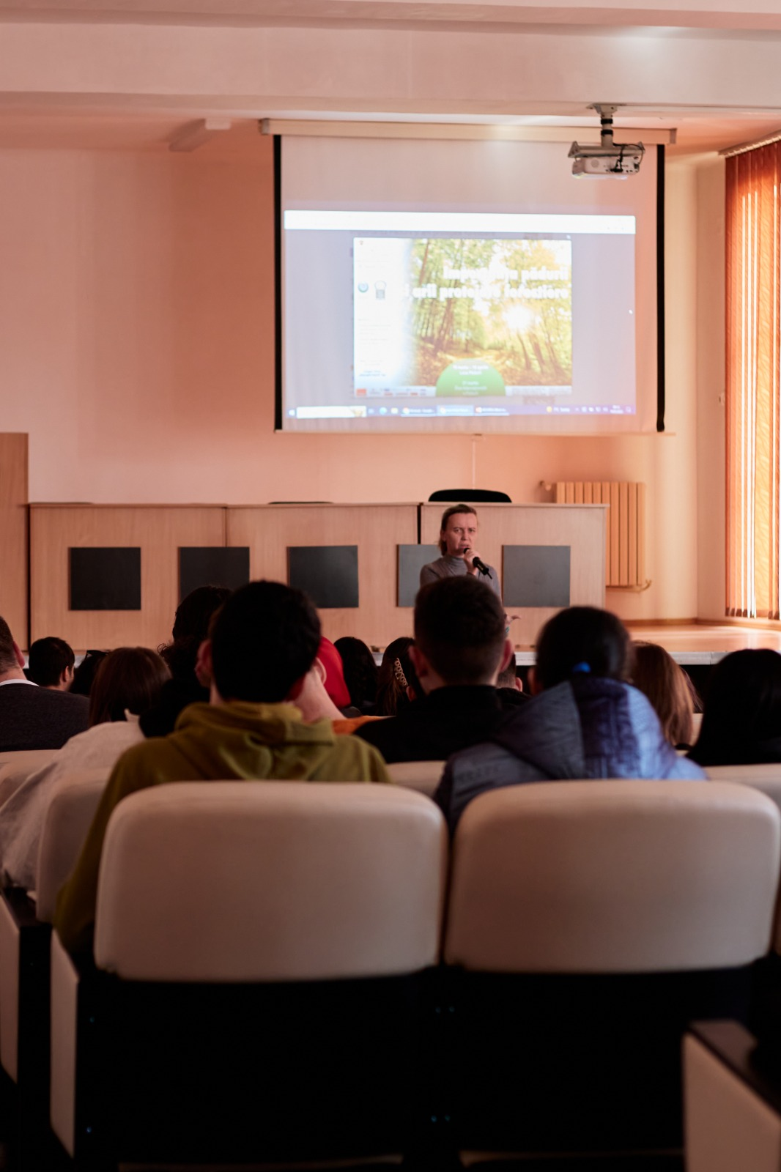
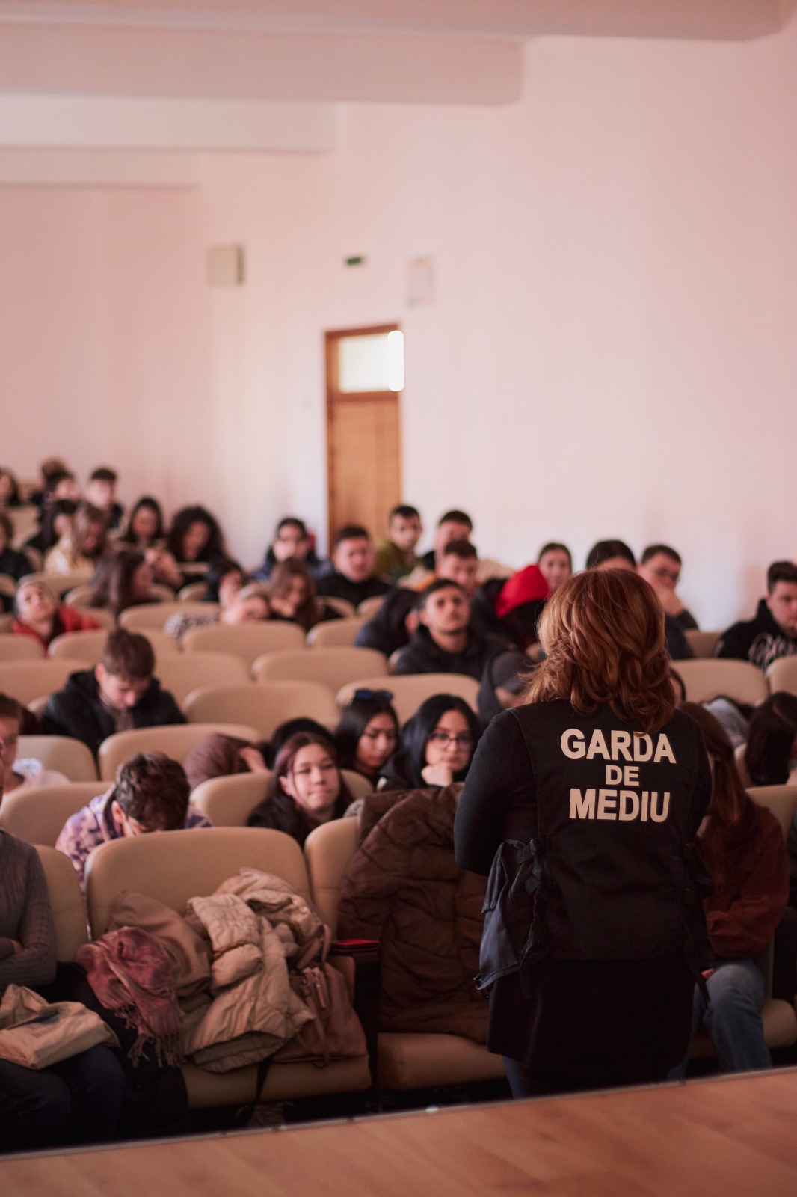
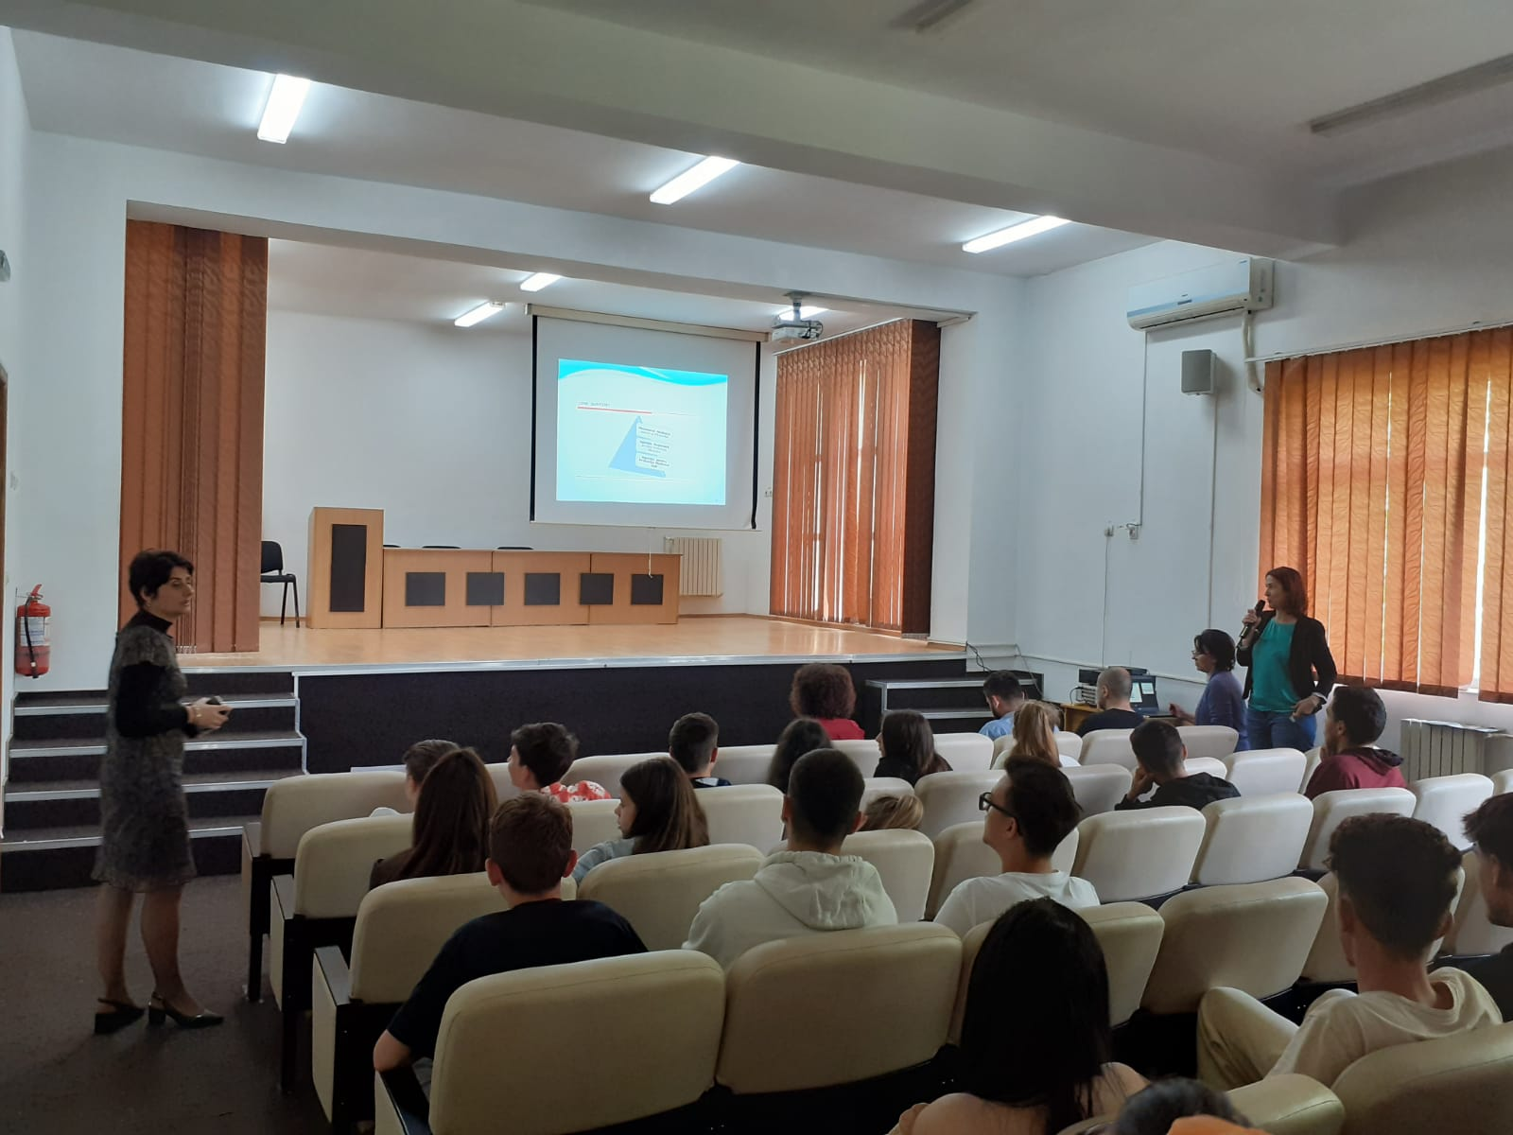
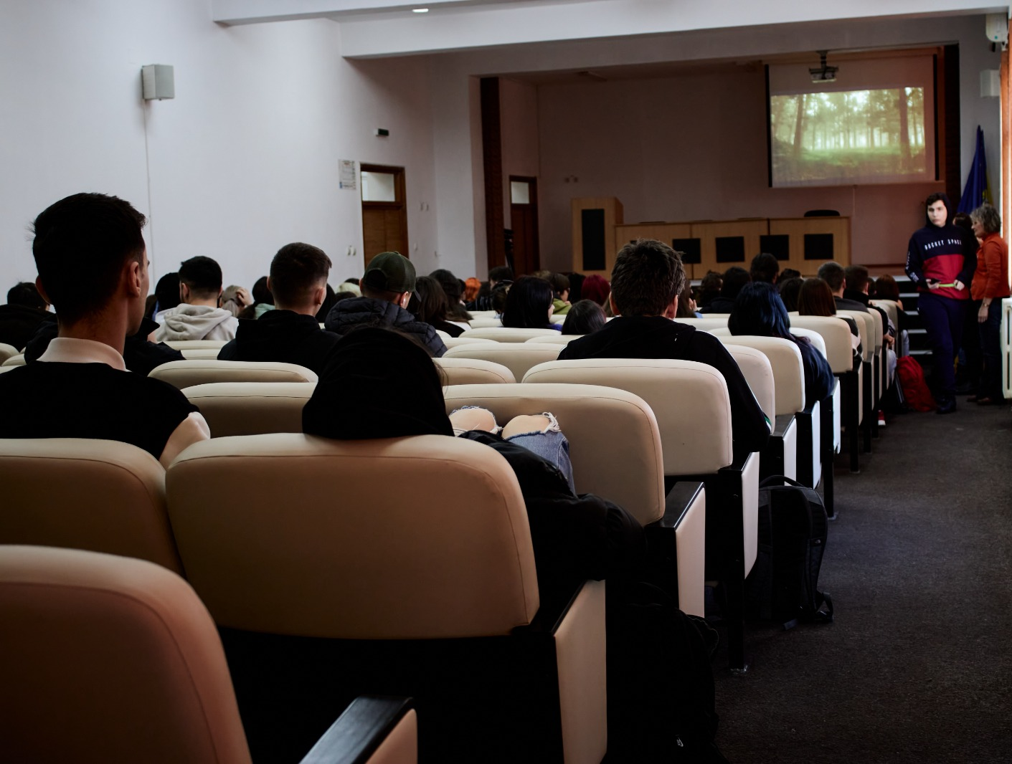


Importanța gestionării corecte a deșeurilor
În perioada 13-17 martie 2023 elevii Colegiului Tehnic Gheorghe Asachi Iași au participat la activități de informare și conștientizare a rolului gestionării corecte a deșeurilor în parteneriat cu societatea Salubris SA, Agenția de Protecția mediului Iași și Garda de mediu- Comisariatul județean Iași. Reprezentanții instituțiilor au subliniat efectele unei depozitări necorespunzătoare a deșeurilor asupra mediului, dar și din punct de vedere al nerespectării legislației specifice. Coordonatori: prof. Vasilica Serghie, prof. Claudia Dascalu, prof. Carmen Raileanu, prof. Ariadna Cretu, prof. Sorin Comisu, prof. Biatris Bors.

